Slide 1


Tecnólogo Informático Proyecto final
Integrantes:
Andrés Aldao
Alejandro Fontes
Mauricio Rodríguez
Tutor:
Martín Rodríguez

Slide 2

Agenda
Contexto
Objetivos
Proceso de desarrollo de la solución
Desarrollo del proyecto
Análisis de la gestión
Trabajos a futuro
Conclusiones

Slide 3




Contexto

Slide 4

E-commerce
Compra y venta de bienes o prestación de servicios
Negociaciones previas
Entre otras actividades…

Slide 5
Marketplace
Ventajas
Desgeografización
Mejores precios
Entre otros
Desventajas
Seguridad

Slide 6

Objetivos y resultados esperados
Diferentes perspectivas
Proyecto final
Aplicación a desarrollar

Slide 7
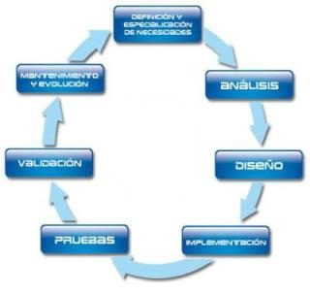
Desarrollo de la aplicación
Metodología Iterativa-Incremental
Etapas:
Análisis
Diseño
Implementación
Testing

Slide 8

Análisis
Ésta etapa implica:
Estudio del problema planteado
Relevamiento de funcionalidades

Slide 9

Diseño

Slide 10







Implementación

Slide 11


Gestión
Planificación

Slide 12

Trabajo a futuro

Slide 13

Conclusiones
E-commerce
Marketplaces

Slide 14

¿Preguntas?

Slide 15

Motivación
Entre las motivaciones del desarrollo
de REPRTSIG tenemos:
Toma de decisiones
Optimización de recursos
Optimización de costos

Slide 16
Objetivos
Desarrollar una herramienta que represente una solución para REPARTSIG en la gestión de:
Información Empresarial
Información Geográfica
Además…
Investigación de estándares
Investigación de manejo de información geográfica

Slide 17
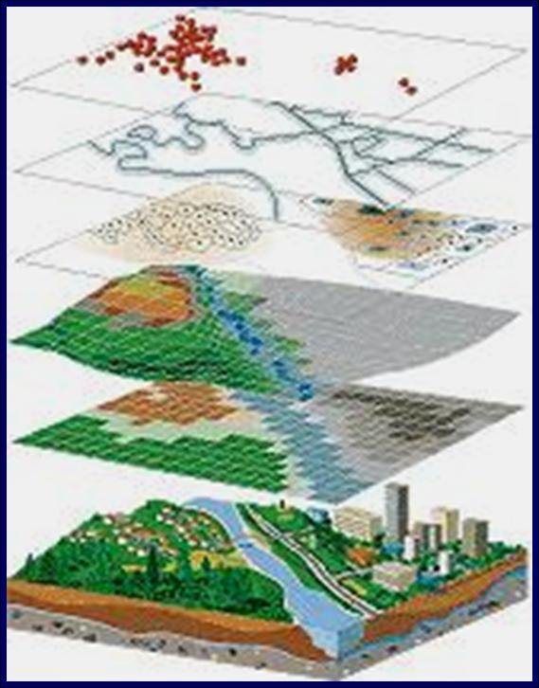

Temas Estudiados - Definiciones
Conceptos Introductorios
Noción de Georeferenciación
Representación de Datos Geográficos
Almacenamiento de Archivos
Bases de Datos Geográficas
Definición OGC
Definición SFS
Definición GML

Slide 18

Web Services Geográficos
Web Services (OWS)
Nombre genérico con el que se agrupan todos los
estándares de Web Services geográficos de OGC.
Web Map Services (WMS)
Web Features Services (WFS)
Web Coverage Services (WCS)

Slide 19

Prototipo de la aplicación y Arquitectura
Estilos arquitectónico
Capa de presentación
Capa de negocio
Capa de persistencia
Escenarios de deployment
Escenario de desarrollo
Escenario de producción

Slide 20
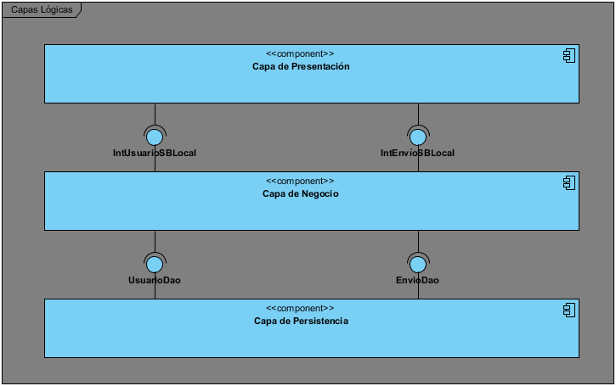
Arquitectura en capas - JavaEE

Slide 21
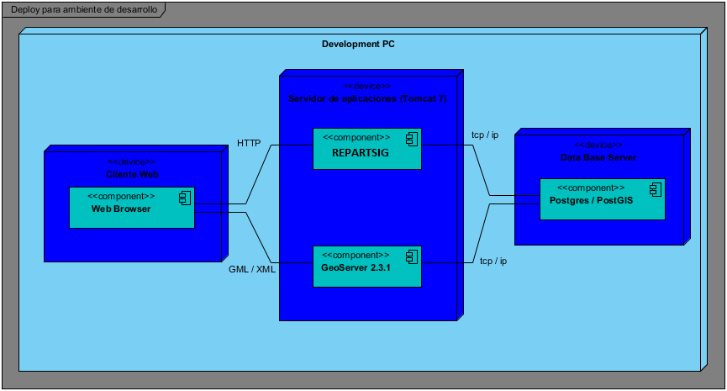
Escenario de desarrollo

Slide 22
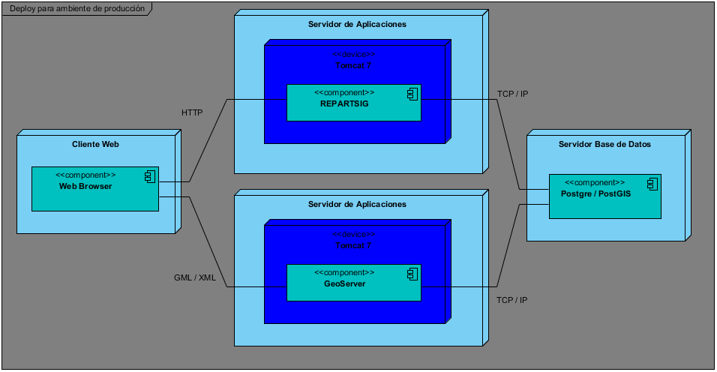
Escenario de producción

Slide 23
Relevamiento de Estándares y Herramientas
Herramientas utilizadas en el proceso
de desarrollo:
Eclipse Indigo + Subversive.
Postgresql 9.2 + PostGIS 2.0 + pgAdmin 1.6.
Hibernate JPA 2.0 - JDBC
GeoServer 2.3.1
OpenLayers 2.12
JSF 2.1 + Primefaces 3.5.
ApacheTomcat 7.0.39.
Extras:
SVN Tortoise
Visual Paradigm

Slide 24

Evaluación de Estándares y Herramientas
WFS-T
Geoserver
OpenLayers
Postgres + Postgis

Slide 25
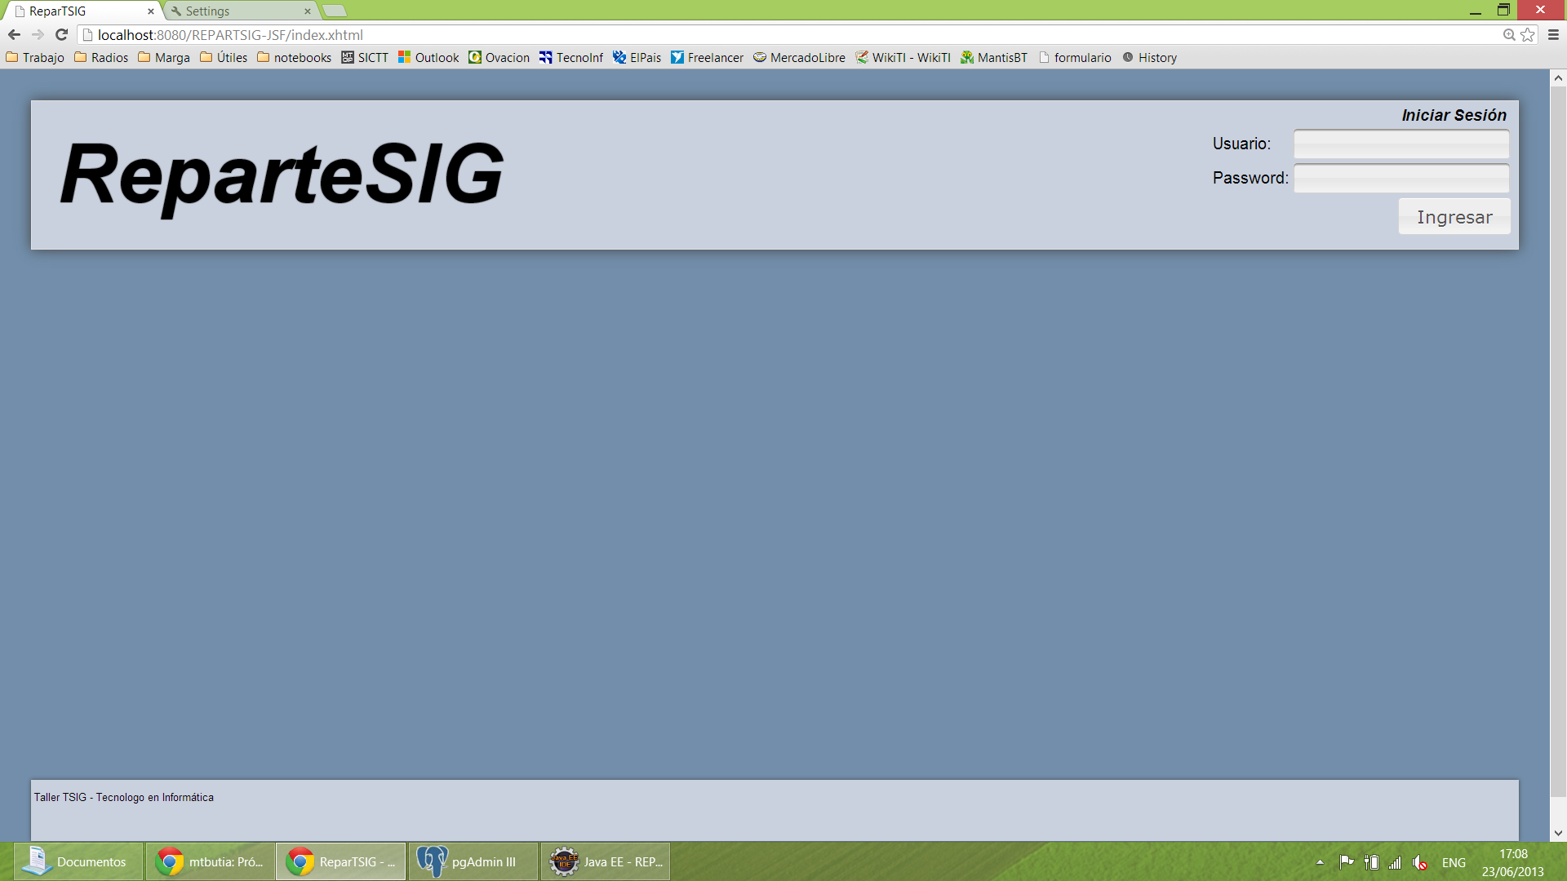
Presentación Previa

Slide 26
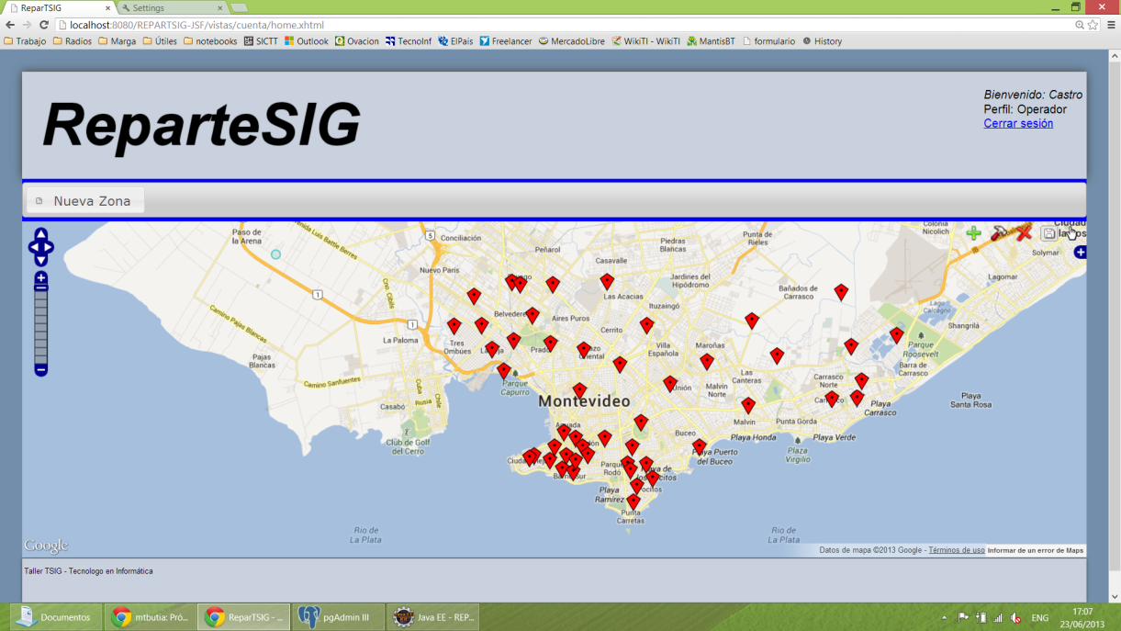
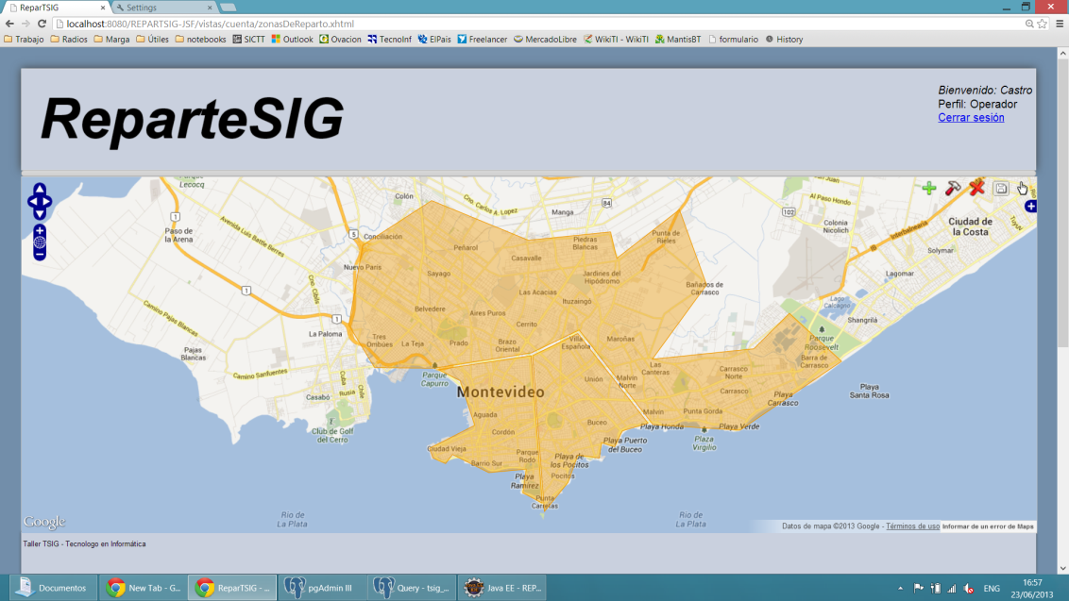
Envios
Zonas de Reparto

Slide 27
Conclusiones del Trabajo
Conocimientos adquiridos.
Herramientas utilizadas (geoserver, postgis, etc.).
Posibles aplicaciones practicas de las tecnologias
Sobre el Producto logrado.
Cualidades
Mejoras a futuro
Interfaz de usuario
Arquitectura
Mejoras funcionales varias
Sistema de mensajería, aplicacion movil, optimizacion, etc.

Slide 28

Evaluación del Curso
Contenido del curso
Evaluación de los teóricos
Evaluación de monitoreos
Evaluación docente

